Slide 1

Mobile App για Διαχείριση Φυσικοθεραπευτηρίου, Ανάλυση Ανταγωνισμού και Ευχρηστίας
Μέλη Ομάδας:
Γκουζέλη Αικατερίνη Δενεσίδης Γεώργιος(PM) Δίσκος Γεώργιος
Κυριάκου Ιωσήφ Κυριακίδης Φώτιος Νιάκα Μυρτώ
Παπαδοπούλου Ιωάννα Πετρακίδου Φωτεινή-Ηλιάνα Σουλτάνης Ευστάθιος

Slide 2

Αρχές Ευχρηστίας
Οι Αρχές Ευχρηστίας είναι κατά κύριο λόγο κανόνες που προέκυψαν από την εμπειρία ανάπτυξης συστημάτων.
Θα πρέπει ένα σύστημα/εφαρμογή να ακολουθεί αυτές τις αρχές για να είναι εύχρηστο ως προς τον χρήστη.
Υπάρχουν πολλές προσεγγίσεις για τις Αρχές, δεν υπάρχει μια καθολικά αποδεκτή.
Εμείς χρησιμοποιήσαμε τις 10 Αρχές Ευχρηστίας του Jakob Nielsen.

Slide 3
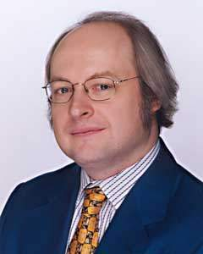
Αρχές Ευχρηστίας κατά Jakob Nielsen
Ορατότητα της Κατάστασης του Συστήματος
Ταίριασμα μεταξύ Συστήματος και Πραγματικού Κόσμου
Έλεγχος από τον Χρήστη και Ελευθερία
Συνέπεια και Πρότυπα
Πρόληψη Σφάλματος
Αναγνώριση αντί Ανάκλησης
Ευελιξία και Αποτελεσματικότητα
Αισθητική και Μινιμαλιστική Σχεδίαση
Βοήθεια στον Χρήστη, να Αναγνωρίσει, να Διαγνώσει και να Ανακτήσει Σφάλματα
Βοήθεια και Τεκμηρίωση
Jakob Nielsen “the king of usability”

Slide 4

Εφαρμογή Doctoranytime
Αποφασίσαμε να αξιολογήσουμε, ως προς την
ευχρηστία της, την εφαρμογή doctoranytime.
Πρόκειται για μια εφαρμογή που φιλοξενεί πληθώρα
ιατρικών ειδικοτήτων και δίνει την δυνατότητα στον
χρήστη να επιλέξει με βάση τις ανάγκες και την
τοποθεσία του, τον κατάλληλο επαγγελματία και να
κλείσει το ραντεβού του ηλεκτρονικά.

Slide 5
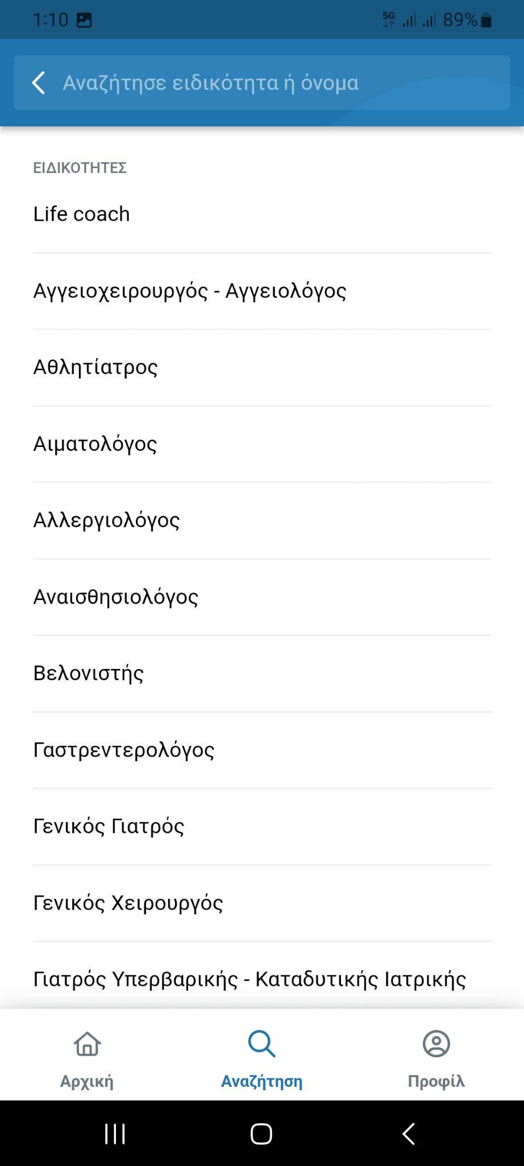
Αξιολόγηση Εφαρμογής Doctoranytime (1)
Ορατότητα Κατάστασης του Συστήματος:
Παρατηρούμε πως όταν ο χρήστης επιλέγει το search bar, κατευθύνεται στην αντίστοιχη σελίδα αναζήτησης, κατάσταση την οποία καθιστά ορατή η ένδειξη στο navigation bar, στο κάτω μέρος τη οθόνης.

Slide 6
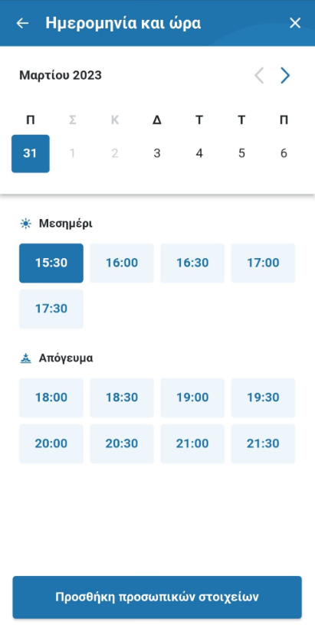
Αξιολόγηση Εφαρμογής Doctoranytime (2)
Ταίριασμα μεταξύ Συστήματος και Πραγματικού Κόσμου:
Ο χρήστης προκειμένου να κλείσει ραντεβού, καλείται να ορίσει ημερομηνία και ώρα.
Η διαδικασία ολοκληρώνεται ευκολότερα με τη χρήση συμβάσεων που χρησιμοποιούνται στον πραγματικό κόσμο, όπως το ημερολόγιο για την επιλογή ημέρας, και ο διαχωρισμός σε ζώνες ώρας (μεσημέρι, απόγευμα) για την επιλογή ακριβούς ώρας.

Slide 7
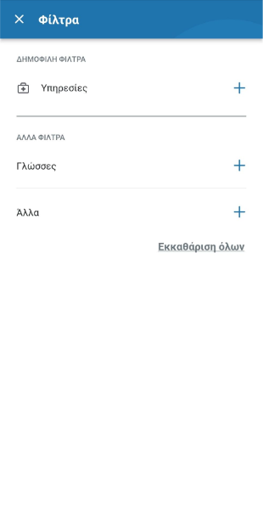
Αξιολόγηση Εφαρμογής Doctoranytime (3)
Έλεγχος από τον Χρήστη και Ελευθερία:
Πατώντας το κουμπί “Φίλτρα”, ο χρήστης οδηγείται στην αντίστοιχη σελίδα με τις διαθέσιμες κατηγορίες φίλτρων.
Επιλέγοντας παραδείγματος χάριν το μενού “Υπηρεσίες”, έχει την δυνατότητα επιλογής με checkbox και επιβεβαίωση της ενέργειας. Του δίνεται, ωστόσο, η ελευθερία να ανακαλέσει την επιλογή αυτή, πατώντας “Εκκαθάριση όλων”.

Slide 8
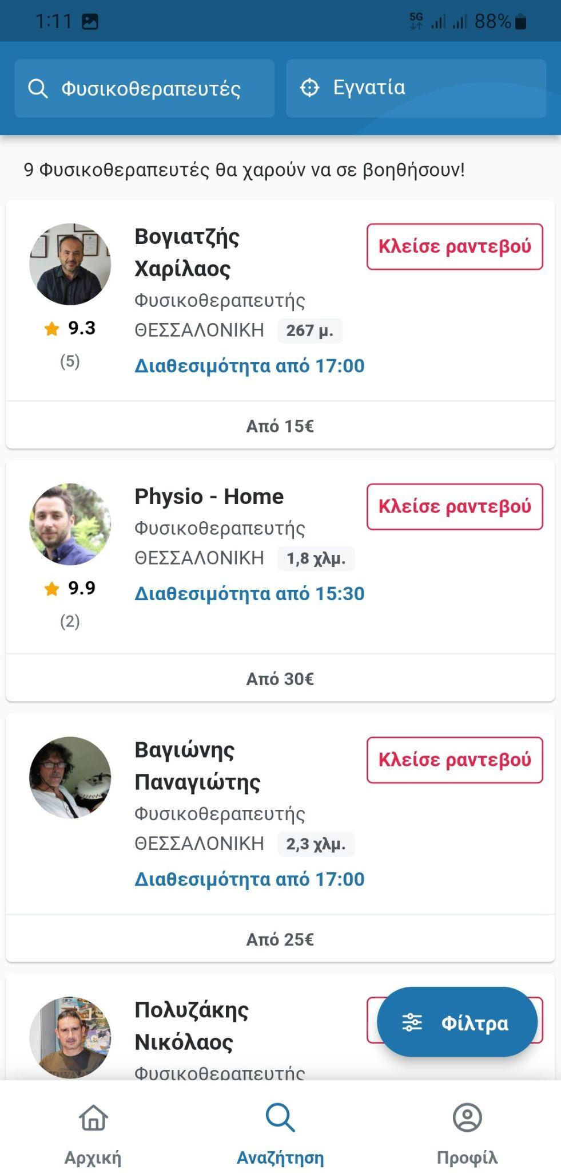
Αξιολόγηση Εφαρμογής Doctoranytime (4)
Συνέπεια και Πρότυπα:
Η εφαρμογή ακολουθεί τις συμβάσεις που έχουν καθιερωθεί από παρεμφερή συστήματα προκειμένου να μην δημιουργούνται αμφιβολίες στον χρήστη.
Η λέξη “Φίλτρα” έχει την ίδια σημασία και λειτουργία με παρεμφερείς εφαρμογές.
Ακόμη, τα icons στο navigation bar που αντιστοιχούν στην αρχική οθόνη, την αναζήτηση και το προφίλ, παραμένουν ίδια στην συντριπτική πλειοψηφία των mobile εφαρμογών.

Slide 9
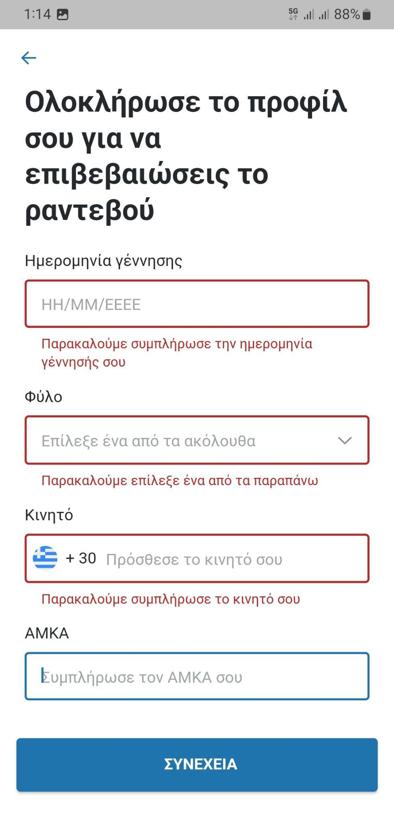
Αξιολόγηση Εφαρμογής Doctoranytime (5)
Πρόληψη Σφαλμάτων:
Παρατηρούμε πως αν ο χρήστης παραλείψει την συμπλήρωση υποχρεωτικών πεδίων, το σύστημα δεν του επιτρέπει να προχωρήσει σε επιβεβαίωση του ραντεβού.
Επιπλέον, τα πλαίσια αλλάζουν σε κόκκινο χρώμα και εμφανίζονται προτρεπτικά μηνύματα.

Slide 10
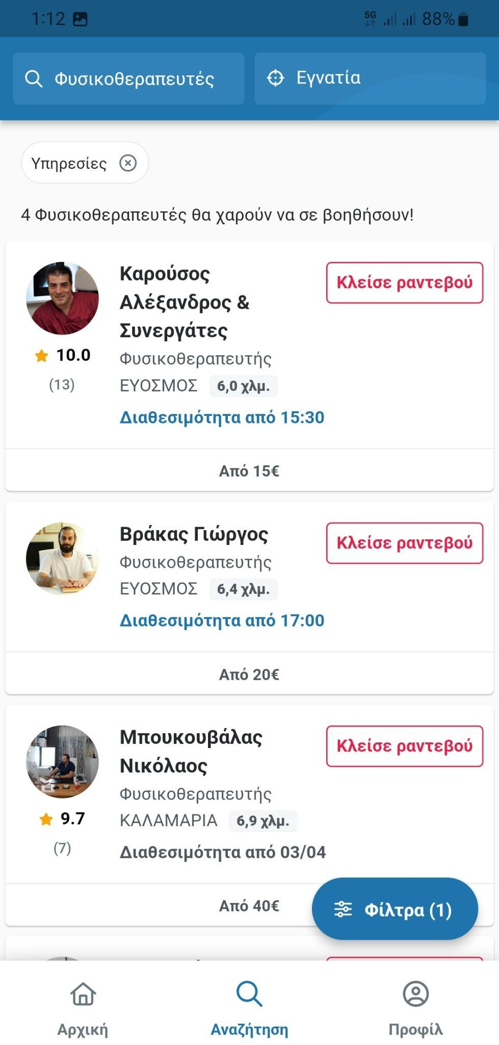
Αξιολόγηση Εφαρμογής Doctoranytime (6)
Αναγνώριση αντί Ανάκλησης:
Όταν προβάλλονται στον χρήστη τα αποτελέσματα της αναζήτησής του, παραμένουν διαθέσιμα στο search bar, στο πάνω μέρος της οθόνης, η ειδικότητα του ιατρού που αναζητήθηκε καθώς και η τοποθεσία στην οποία βρίσκεται το ιατρείο.

Slide 11
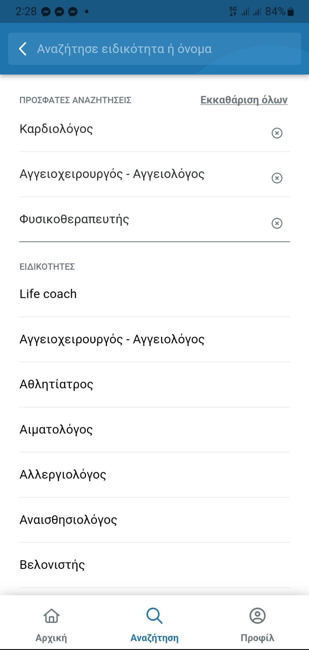
Αξιολόγηση Εφαρμογής Doctoranytime (7)
Ευελιξία και Αποτελεσματικότητα Χρήσης:
Παρατηρούμε πως όταν ο χρήστης έχει πραγματοποιήσει αναζήτηση κάποιας ειδικότητας σε προηγούμενη χρήση της εφαρμογής, κατά την μεταφορά του στην σελίδα αναζήτησης, εμφανίζεται στην κορυφή του drop-down menu, η κατηγορία “Πρόσφατες Αναζητήσεις”, που μπορεί να λειτουργήσει ως συντόμευση.

Slide 12

Αξιολόγηση Εφαρμογής Doctoranytime (8)
Αισθητική και μινιμαλιστική σχεδίαση:
Η σελίδα στην οποία οδηγείται ο χρήστης όταν
επιλέγει κάποιον γιατρό, που συγκεντρώνει όλες
τις πληροφορίες σχετικά με αυτόν, είναι υπερφορτωμένη
και αρκετά εκτενής, πράγμα που μπορεί να καταστήσει
το περιβάλλον χαοτικό για τον χρήστη.

Slide 13
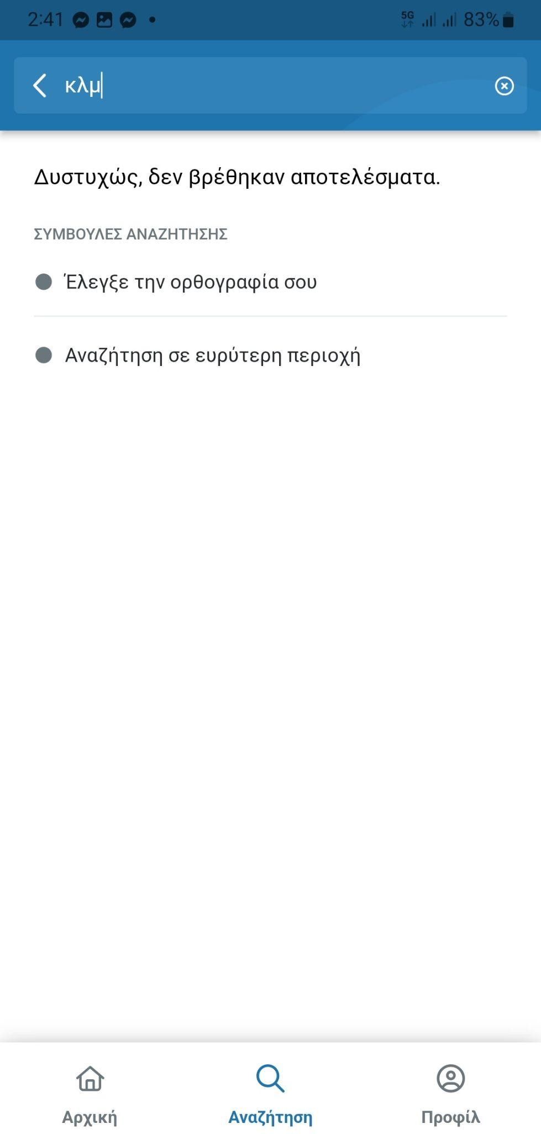
Αξιολόγηση Εφαρμογής Doctoranytime (9)
Βοήθεια στην αναγνώριση, διάγνωση και επαναφορά από σφάλματα:
Αν ο χρήστης κάνει κάποιο λάθος κατά την αναζήτηση
και δεν βρεθούν αποτελέσματα, η εφαρμογή βοηθά
στην διάγνωση του λάθους και παρέχει συμβουλές για την
αντιμετώπιση του.

Slide 14
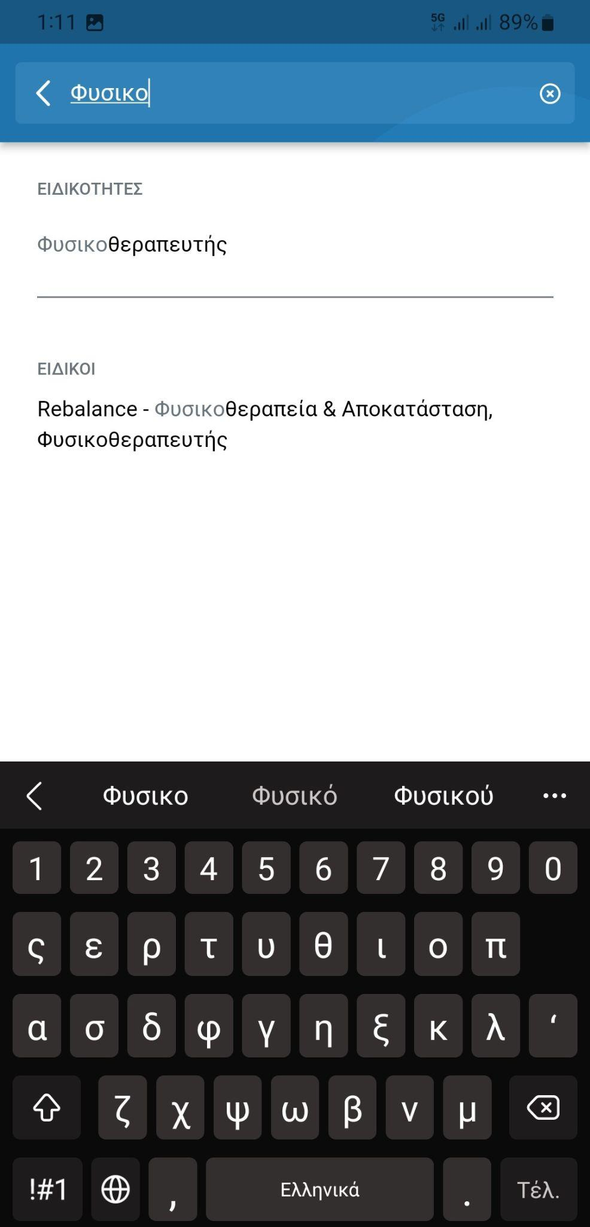
Αξιολόγηση Εφαρμογής Doctoranytime (10)
Βοήθεια και τεκμηρίωση:
Κατά την διάρκεια αναζήτησης κάποιας ειδικότητας,
η εφαρμογή βοηθάει τον χρήστη με αυτόματη συμπλήρωση.
Επιπλέον, πάνω στην μπάρα αναζήτησης υπάρχουν
προτρεπτικά μηνύματα, που τεκμηριώνουν παράλληλα
την ενέργεια που αναμένεται από αυτόν.

Slide 15

Mobile App Ομάδας
Πρόκειται για μια εφαρμογή διαχείρισης φυσικοθεραπευτηρίου, η οποία ακολουθεί την κατεύθυνση των 10 Βασικών Αρχών του Jakob Nielsen.
Θα αφορά την εξυπηρέτηση των χρηστών:
1. Πανελλήνιος Σύλλογος Φυσικοθεραπευτών (ΠΣΦ)
2. Φυσικοθεραπευτής
3. Ασθενής

Slide 16
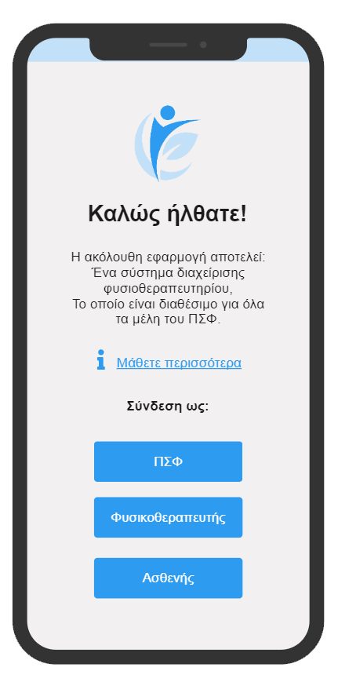
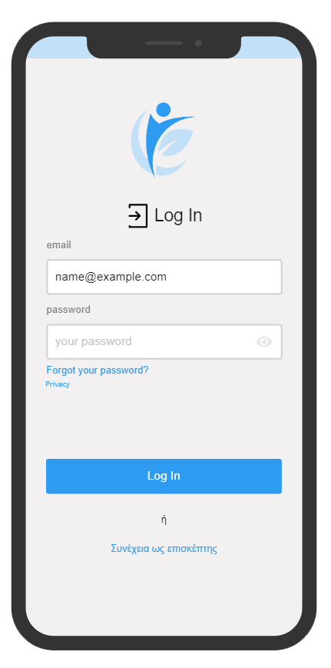
Λειτουργία Σύνδεσης “Log In”
Ο χρήστης με την είσοδο του στην εφαρμογή, οδηγείται στην Οθόνη 1.
Επιλέγει ένα από τα κουμπιά σύνδεσης ανάλογα με τον ρόλο του (ΠΣΦ, Φυσικοθεραπευτής, Ασθενής).
Οδηγείται στην Οθόνη 2.
Συμπληρώνει τα στοιχεία του και συνδέεται στο σύστημα-εφαρμογή.
Οθόνη 1
Οθόνη 2

Slide 17
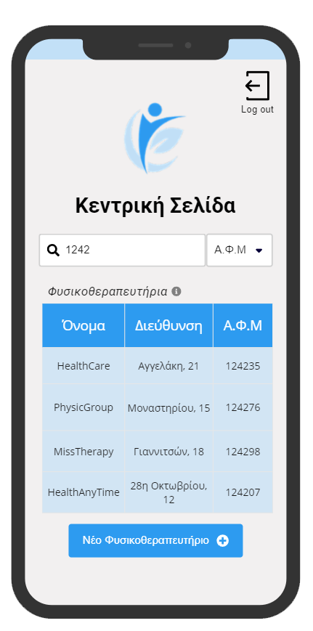
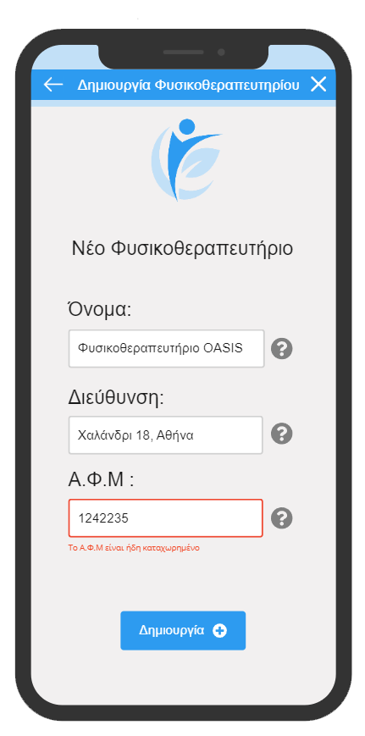
Χρήστης ΠΣΦ (1)
R1: Δημιουργία Φυσικοθεραπευτηρίου
Ο χρήστης εισέρχεται στην κεντρική σελίδα (Οθόνη 3).
Επιλέγει το κουμπί “Νέο Φυσικοθεραπευτήριο”.
Εμφανίζεται η Οθόνη 4, συμπληρώνει τα στοιχεία και πατάει “Δημιουργία”.
Επιστρέφει στην Οθόνη 3.
Οθόνη 3
Οθόνη 4

Slide 18
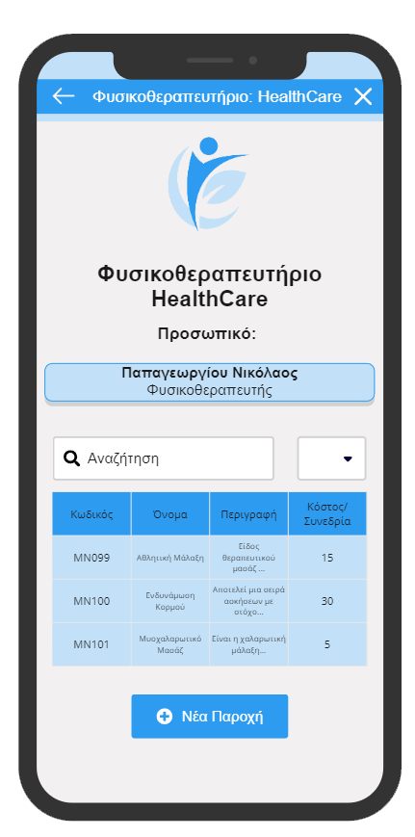
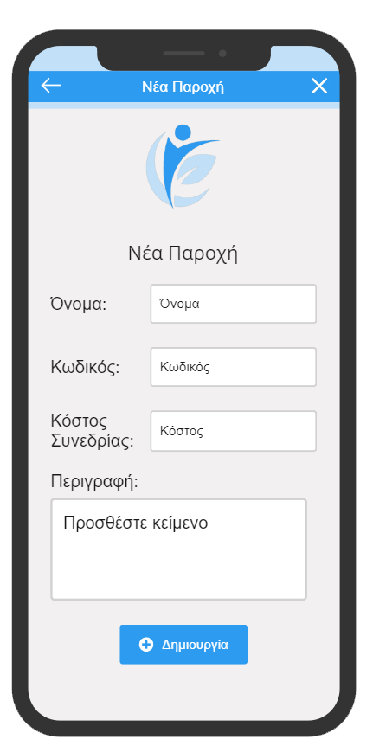
Χρήστης ΠΣΦ (2)
R2: Δημιουργία Νέας Παροχής
Ο χρήστης επέλεξε κάποιο φυσικοθεραπευτήριο (Οθόνη 3).
Οδηγείται στην σελίδα του Φυσικοθεραπευτηρίου (Οθόνη 5)
Πατάει “Νέα Παροχή” και οδηγείται στην Οθόνη 6.
Συμπληρώνει την φόρμα και πατάει “Δημιουργία”.
Οθόνη 5
Οθόνη 6

Slide 19
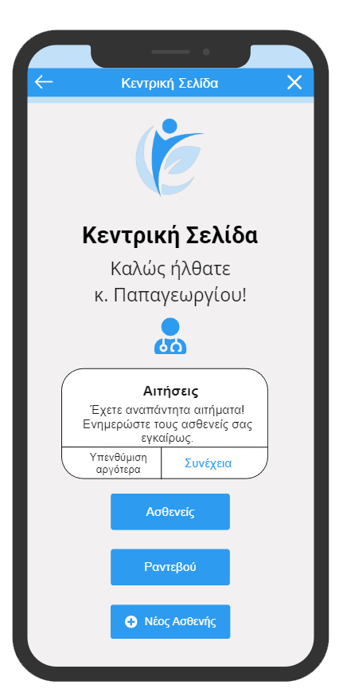
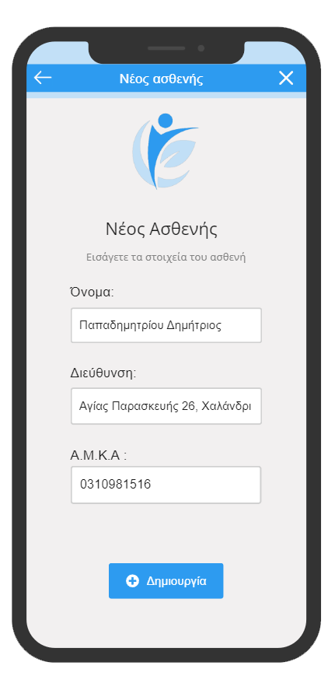
Χρήστης Φυσικοθεραπευτής (1)
R3: Δημιουργία Ασθενή
Ο φυσικοθεραπευτής επιλέγει το κουμπί “Νέος Ασθενής” στην Οθόνη 7.
Μεταφέρεται στην σελίδα “Νέος Ασθενής” για την δημιουργία ασθενή και την συμπλήρωση των στοιχείων του (Οθόνη 8).
Οθόνη 7
Οθόνη 8

Slide 20
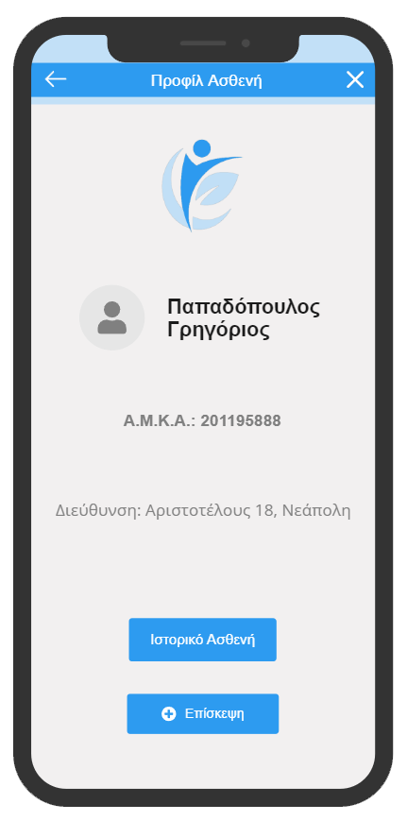
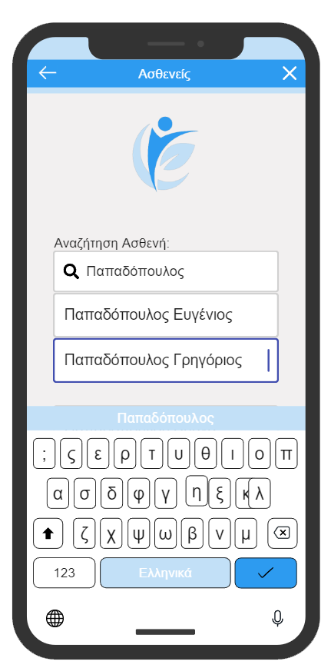
Χρήστης Φυσικοθεραπευτής (2)
R5: Αναζήτηση και Επιλογή Ασθενή
Ο χρήστης επιλέγει το κουμπί “Ασθενείς” από την Οθόνη 7.
Οδηγείται στην σελίδα αναζήτησης (Οθόνη 9).
Αναζητεί κάποιο όνομα και εμφανίζονται οι σχετικοί ασθενείς, σε dropdown list.
Πατάει σε κάποια επιλογή και εμφανίζεται η σελίδα Προφίλ Ασθενή (Οθόνη 10).
Οθόνη 9
Οθόνη 10

Slide 21
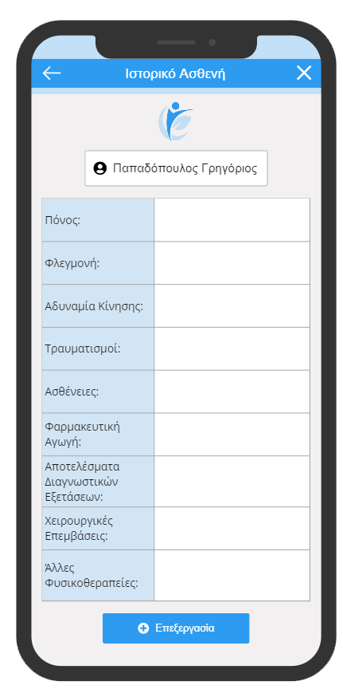
Χρήστης Φυσικοθεραπευτής (3)
R4: Προβολή Ιστορικού Ασθενή
Ο Φυσικοθεραπευτής επιλέγει το κουμπί “Ιστορικό Ασθενή” από το προφίλ του ασθενή (Οθόνη 10).
Μεταφέρεται στην αντίστοιχη σελίδα όπου φαίνεται αναλυτικά το ιστορικό του επιλεγμένου ασθενή (Οθόνη 11).
Οθόνη 11

Slide 22
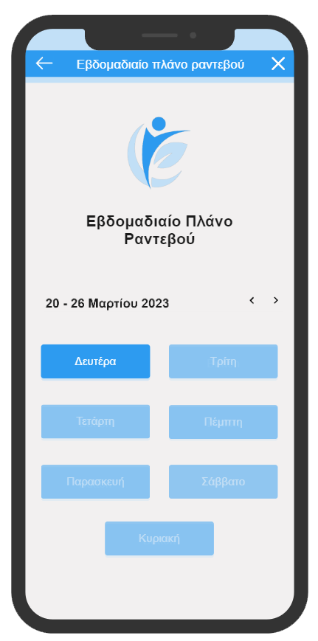
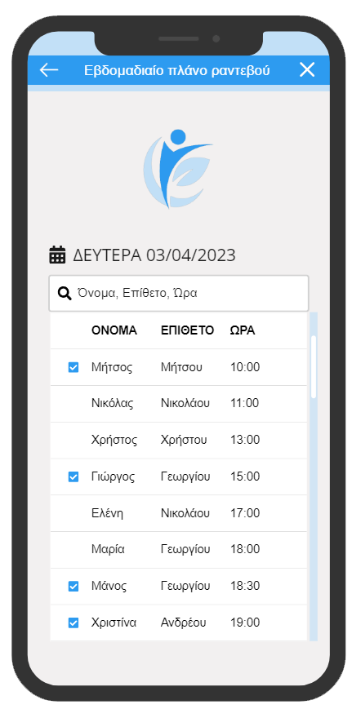
Χρήστης Φυσικοθεραπευτής (4)
R6: Εμφάνιση Εβδομαδιαίου Πλάνου Ραντεβού
Αφού επιλέξει ο χρήστης το κουμπί “Ραντεβού” (Οθόνη 7), εμφανίζεται η σελίδα με τις ημερομηνίες και ημέρες των προγραμματισμένων ραντεβού (Οθόνη 12).
Επιλέγει κάποια ημερομηνία και ημέρα της εβδομάδας και κατευθύνεται στην σελίδα των ημερήσιων ραντεβού (Οθόνη 13).
Οθόνη 12
Οθόνη 13

Slide 23
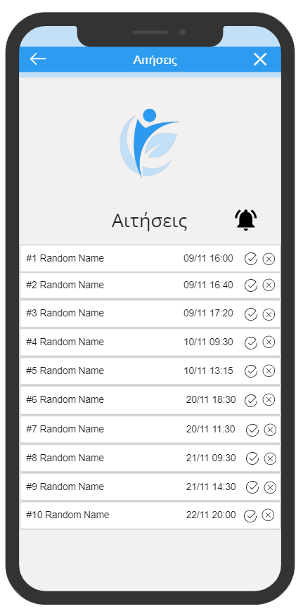
Χρήστης Φυσικοθεραπευτής (5)
R7: Προβολή και Διαχείριση Αιτημάτων Ραντεβού
Ο Φυσικοθεραπευτής επιλέγει “Συνέχεια” στο pop-up παράθυρο της Οθόνης 7 για την προβολή των αιτήσεών του.
Από την καρτέλα “Αιτήσεις” στην Οθόνη 14 επιλέγει αν θέλει να δεχθεί ή να απορρίψει τις αιτήσεις.
Οθόνη 14

Slide 24
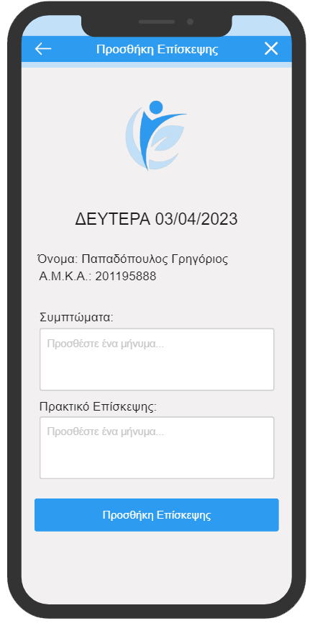
Χρήστης Φυσικοθεραπευτής (6)
R8: Προσθήκη Επίσκεψης και Καταγραφή Ενεργειών
Ο χρήστης επιλέγει το κουμπί “Νέα Επίσκεψη” στην Οθόνη 10.
Εμφανίζεται η φόρμα συμπλήρωσης/ δημιουργίας Επίσκεψης (Οθόνη 15).
Συμπληρώνει τα πεδία και πατάει το κουμπί “Προσθήκη Επίσκεψης”.
Οθόνη 15

Slide 25
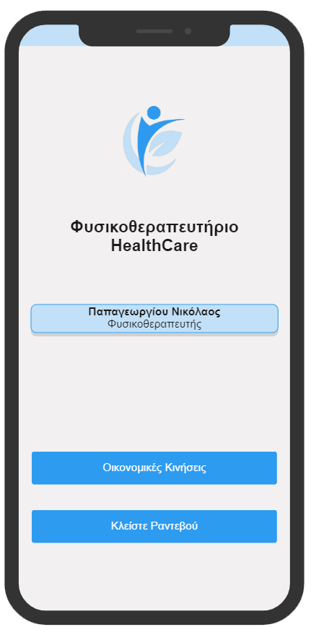
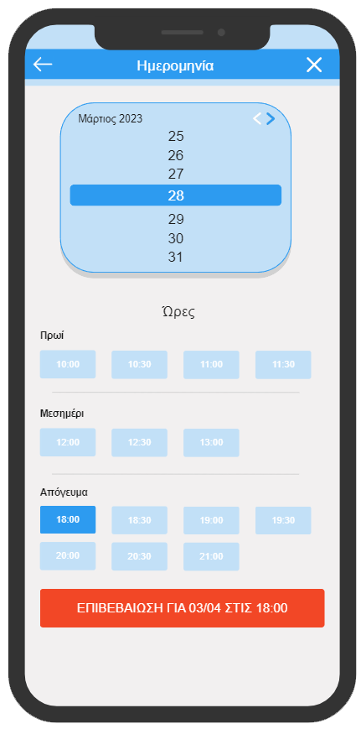
Χρήστης Ασθενής (1)
R9: Αίτημα για Ραντεβού (1)
Ο χρήστης εισέρχεται στην κεντρική σελίδα (Οθόνη 16).
Επιλέγει το κουμπί “Κλείστε Ραντεβού”.
Εμφανίζεται η Οθόνη 17, συμπληρώνει ημερομηνία και ώρα και επιλέγει το κουμπί “Επιβεβαίωση”.
Οθόνη 16
Οθόνη 17

Slide 26
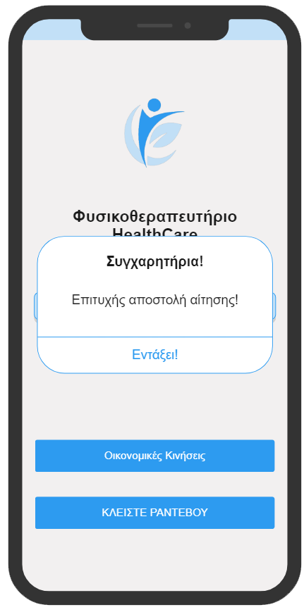
Χρήστης Ασθενής (2)
R9: Αίτημα για Ραντεβού (2)
Ο χρήστης μεταφέρεται στην κεντρική σελίδα και του εμφανίζεται επιβεβαιωτικό μήνυμα (Οθόνη 18).
Οθόνη 18

Slide 27
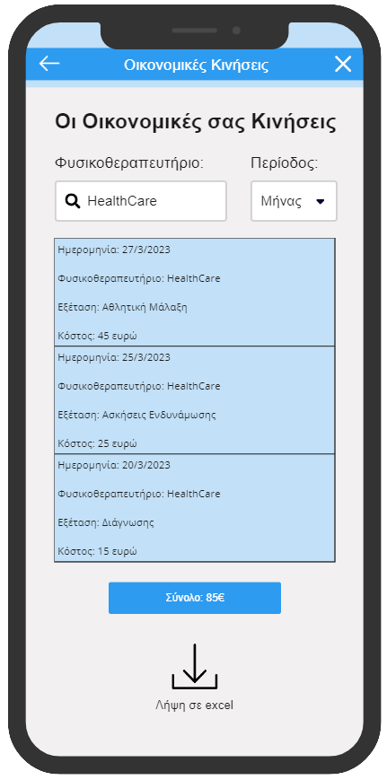
Χρήστης Ασθενής (3)
R10: Προβολή Οικονομικών Κινήσεων
Ο χρήστης επιλέγει το κουμπί “Οικονομικές Κινήσεις” από την Οθόνη 17.
Οδηγείται στην Σελίδα Οικονομικών Κινήσεων (Οθόνη 19).
Μπορεί να επιλέξει την λήψη των Οικονομικών του Στοιχείων.
Οθόνη 19

Slide 28
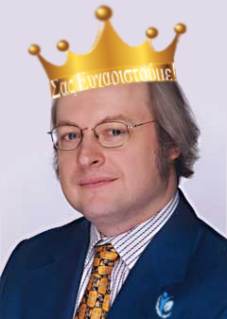
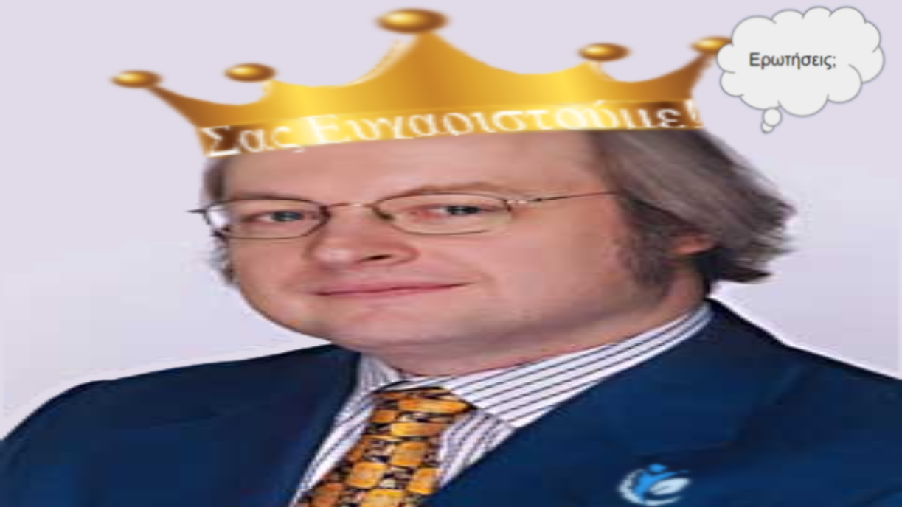
Σας Ευχαριστούμε!

